Slide 1

PHOTOSHOP
PROFESSOR: LEONILSON SOUZA
FERRAMENTA DO HISTÓRICO
FERRAMENTA LÁPIS
FERRAMENTA CORTE DEMARCADO
FERRAMENTA PINCEL
FERRAMENTA PINCEL DO HISTÓRICO

Slide 2
FERRAMENTA CORTE DEMARCADO
Também chamada de Crop Tool, essa ferramenta serve pra recortar partes da imagem que você não quer manter — é como cortar uma foto com tesoura, mas direto no computador!
Como encontrar a ferramenta:
Abra sua imagem no Photoshop.
Na barra de ferramentas à esquerda, clique no ícone de quadrado com bordas abertas.
Nome: Corte Demarcado
Atalho no teclado: C

Slide 3
FERRAMENTA CORTE DEMARCADO
Como usar passo a passo:
Selecione a ferramenta Corte Demarcado (ou aperte C no teclado).
Um quadro de corte vai aparecer automaticamente sobre a imagem.
Você pode clicar e arrastar nas laterais ou nos cantinhos do quadro para ajustar o que quer manter.
Tudo fora do quadro vai ser cortado!
Para reposicionar a imagem dentro do quadro, clique e arraste a imagem pra onde quiser.
Quando estiver satisfeito com o enquadramento:
Pressione Enter (Windows) para aplicar o corte.
Ainda com a ferramenta Corte demarcado o usuário pode girar a imagem para fazer o alinhamento (caso ela esteja desalinhada).
Como usar:
Selecione a ferramenta
Faça a seleção da área que vai ser cortada
Ao colocar o ponteiro do mouse ao lado da seleção surge uma seta curvada que é usada para girar a imagem.

Slide 4
Cortar uma imagem em definitivo é uma boa ideia?
Antigamente, quando um usuário cortava uma imagem no Photoshop, era tipo cortar com uma tesoura de verdade: se errasse... já era!
Mas, graças às novas versões do Photoshop, agora a gente pode cortar sem medo — porque dá pra desfazer e voltar ao tamanho original quando quiser (desde que uma configuração esteja desmarcada).
Como cortar sem apagar a imagem original:
Selecione a Ferramenta Corte Demarcado (atalho C no teclado).
Faça o enquadramento do corte na imagem, como já aprendemos antes.
Olhe na barra de configurações lá em cima (abaixo do menu superior).
Desmarque a opção: "Excluir pixels cortados" (em inglês: Delete Cropped Pixels).
Por que desmarcar essa opção?
Se estiver desmarcada: Você pode voltar atrás a qualquer momento e desfazer o corte.
Se estiver marcada: O Photoshop vai excluir de verdade tudo que estiver fora da área cortada, como se você tivesse picotado a imagem com uma tesoura.

Slide 5
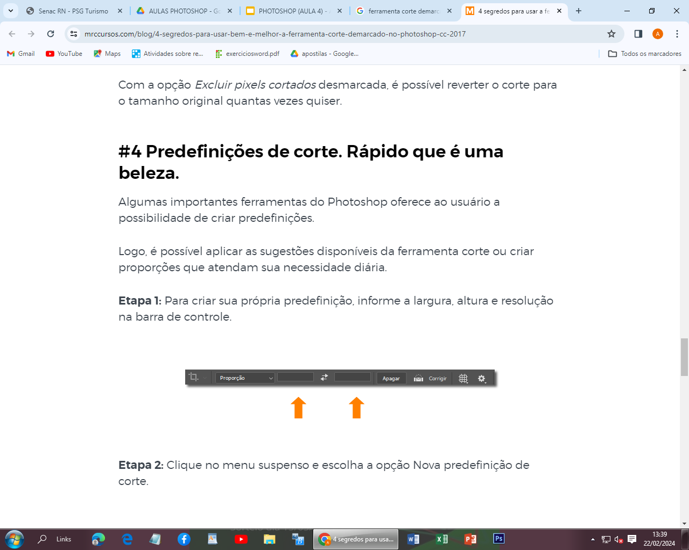
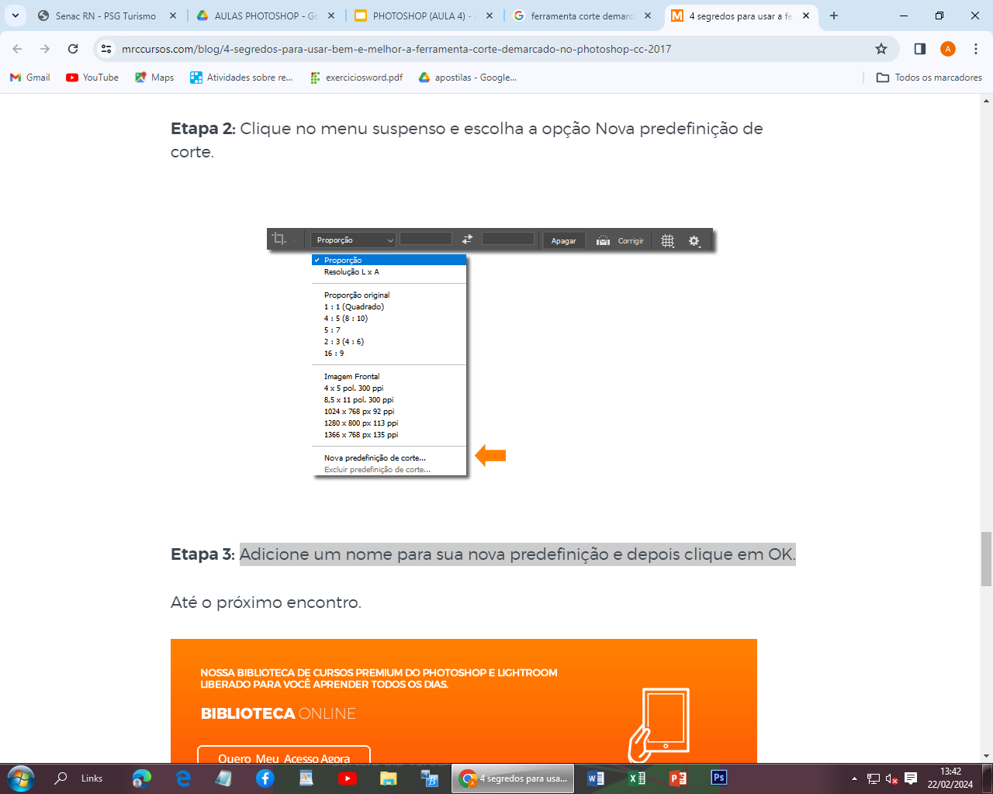
PREDEFINIÇÕES DE CORTE
Sabe quando você quer sempre cortar uma imagem no mesmo tamanho?
Tipo um banner de redes sociais, uma capa de vídeo ou até uma moldura de foto de perfil?
O Photoshop tem uma função maravilhosa que permite criar predefinições — ou seja, atalhos de corte com tamanhos salvos pra você não ter que digitar tudo de novo toda vez.
Abra o Photoshop e selecione a ferramenta Corte Demarcado (atalho C no teclado).
Na barra de controle superior, digite:
Largura (W)
Altura (H)
Resolução (Resolution) (Ex: 72 ppi para telas ou 300 ppi para impressão)
Exemplo: 1080 px x 1920 px com 72 ppi (tamanho vertical de uma imagem de celular)
Ao lado dos campos de tamanho, clique no menu suspenso (ícone com setinha pra baixo).
Dê um nome fácil de lembrar (ex: “Tamanho Stories”) e clique em OK.
Escolha a opção “Nova predefinição de corte... Ou Salvar predefinição ”

Slide 6
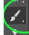
FERRAMENTA PINCEL
A ferramenta Pincel é tipo o lápis de cor ou o pincel de tinta do mundo real — só que no computador!
No Photoshop, usamos ela pra desenhar, pintar ou criar efeitos coloridos direto na camada que estamos trabalhando. É simples, divertida e uma das primeiras ferramentas que todo mundo aprende a usar.
Como encontrar a ferramenta Pincel:
Abra o Photoshop e clique em Arquivo
Novo , para criar um documento novo.
Na barra de ferramentas do lado esquerdo, clique no ícone de pincel (parece um pincel mesmo).
Nome: Brush Tool Atalho no teclado: B
Como usar na prática:
Com a ferramenta ativada, segure o botão esquerdo do mouse e arraste sobre o documento.
Pronto! Você já está desenhando na tela.
Opções do Pincel (barra superior):
Quando o pincel estiver selecionado, você verá várias opções no topo da tela:
Tamanho (Size): aumenta ou diminui o pincel
Use as teclas [ e ] para mudar o tamanho rapidinho!
Dureza (Hardness): define se o pincel tem bordas suaves ou duras
Opacidade (Opacity): controla a transparência da tinta
Fluxo (Flow): controla a intensidade da tinta que sai
Você também pode clicar com o botão direito do mouse na tela para abrir rapidamente o painel de pincéis e ajustar tudo isso.

Slide 7
FERRAMENTA PINCEL
Opções do Pincel (barra superior):
Quando o pincel estiver selecionado, você verá várias opções no topo da tela:
Tamanho (Size): aumenta ou diminui o pincel
Dureza (Hardness): define se o pincel tem bordas suaves ou duras
Opacidade (Opacity): controla a transparência da tinta
Fluxo (Flow): controla a intensidade da tinta que sai
Você também pode clicar com o botão direito do mouse na tela para abrir rapidamente o painel de pincéis e ajustar tudo isso.

Slide 8
DETALHANDO A FERRAMENTA PINCEL
Tamanho do Pincel
Você pode deixar o pincel bem fininho como um lápis ou bem largo como um rolo de tinta.
Para ajustar: clique com o botão direito na tela ou vá no topo da tela, na barrinha onde aparece o nome do pincel.
Use o controle deslizante para aumentar ou diminuir.
Atalho rápido:
Tecla [ → diminui
Tecla ] → aumenta
Dureza
A dureza controla se o pincel tem borda definida ou mais esfumada.
100% de dureza = bordas firmes e nítidas (ótimo pra linhas)
0% de dureza = bordas suaves e desfocadas (ótimo pra sombreados)
Use isso pra dar textura e profundidade aos seus desenhos.

Slide 9
DETALHANDO A FERRAMENTA PINCEL
Lista de Pincéis
O Photoshop já vem com vários tipos de pincéis:
Bolinhas, linhas finas, respingos e muito mais.
Dá pra escolher no menu suspenso do pincel.
Dica: Clique no ícone de engrenagem (⚙️) pra carregar mais estilos de pincel ou criar o seu!
Configurações Avançadas
Clicando no ícone ao lado do pincel (parece uma pastinha com uma engrenagem), você pode:
Adicionar textura, ruído, espalhamento, e mais.
Criar efeitos personalizados e deixar a pintura com sua cara.
Modos de Mesclagem (Blend Modes)
Aqui você mistura sua pincelada com o que já existe na camada:
"Multiplicação" escurece,
"Superexposição" clareia,
"Normal" é o tradicional.
Dica: dá pra criar sombras, brilhos e luzes só mudando o modo.

Slide 10
DETALHANDO A FERRAMENTA PINCEL
Opacidade
Controla a transparência da sua tinta.
100% = cor total
50% = cor mais suave
10% = quase invisível
Use opacidade baixa pra criar efeitos leves, como névoa ou reflexo.
Fluxo (Flow)
Parece com opacidade, mas funciona como se fosse a pressão da tinta:
Fluxo baixo = tinta saindo aos poucos
Fluxo alto = tinta sai de uma vez
Perfeito pra sombreamento gradual, como se fosse um aerógrafo!

Slide 11
FERRAMENTA PINCEL DO HISTÓRICO
Sabe quando você faz várias edições e depois se arrepende de algo, mas não quer desfazer tudo? A Ferramenta Pincel do Histórico é como uma máquina do tempo do Photoshop! Com ela, você pode pintar uma parte da imagem exatamente como ela era antes — tipo voltar só um pedacinho pro passado.
1. Abrir o Photoshop
2. Criar um novo projeto: Menu Arquivo > Novo
Tamanho: pode ser 1920x1080 Fundo: branco ou transparente
3. Inserir uma imagem: Menu Arquivo > Inserir
4. Rasterizar a imagem: Vá até o Painel de Camadas (F7)
Clique com o botão direito na camada da imagem e Escolha Rasterizar camada
❗️ IMPORTANTE: Definir o estado do histórico AGORA
Vá até o Painel de Histórico (Janela > Histórico)
Ao lado do primeiro estado (logo após inserir ou rasterizar a imagem), clique na caixinha vazia à esquerda para definir o estado-fonte do pincel de histórico
Isso marca o "ponto de referência" com as cores originais
5. Deixar a imagem em preto e branco Menu Imagem > Ajustes > Preto e branco (Clique em OK)

Slide 12
FERRAMENTA PINCEL DO HISTÓRICO
6. Ativar o Pincel de Histórico: Atalho: Y
Pincel comum pinta com a cor atual
Pincel de histórico pinta com o estado salvo
Escolha um tamanho de pincel adequado e
pinte sobre as partes que deseja recuperar a cor original
Se você não marcar o estado original no painel de histórico, o pincel não tem "de onde buscar" as cores anteriores, e por isso pinta de branco (ou se comporta como o pincel comum).
Lá no topo, ajuste como quiser:
Tamanho do pincel
Dureza, opacidade e modo de mesclagem
Agora é só pintar sobre a imagem. Onde você pintar, o Photoshop vai restaurar como era antes.

Slide 13
FERRAMENTA LÁPIS
A ferramenta Lápis funciona como o irmão mais novo da ferramenta Pincel .
Ele é mais fino, preciso e perfeito pra fazer detalhes ou linhas bem definidas.
Diferente do pincel, o lápis não tem controle de fluxo, ou seja, a tinta sai de uma vez só, com bordas mais duras. Ideal pra traços fortes e bem marcados — tipo desenhar com canetinha ou lápis mesmo.

Slide 14
ATIVIDADE
"Volta no tempo com o pincel mágico"
Objetivo: Aprender a usar a ferramenta Pincel do Histórico para restaurar partes específicas de uma imagem alterada, deixando o restante com os efeitos aplicados.
Atividade prática: Recuperando cores com estilo
Escolha 3 imagens diferentes (foto de uma pessoa, animal, paisagem, etc). Aplique o efeito Preto e Branco e use o Pincel de Histórico para recuperar detalhes coloridos.
Capriche no visual! Crie composições bonitas, com foco em objetos, roupas ou detalhes que chamem atenção.

